Slide 1
QAP Solutions
ИИ в прокуратуре: понятный и безопасный инструмент
Обучение сотрудников и разработка закрытого AI-приложения для рабочих процессов
Атырау, 2026
Notes:
[Sources]
- User-provided pasted text: C:\Users\amanjohn\.codex\attachments\385e71e9-8c7d-47ac-9073-4797e66188b3\pasted-text.txt
- User follow-up: adapt for non-technical audience; emphasize training, application development, and on-premise deployment.

Slide 2
ИИ в этом проекте — это рабочий помощник
Для сотрудников это не «сложная технология», а понятный инструмент рядом с документами.
Спросить: задать вопрос обычным языком.
Найти: быстро получить нужные документы и факты.
Собрать: подготовить черновик справки или анализа.
Проверить: сверить ответ по источникам и принять решение самому.
Главный принцип: ИИ помогает готовить информацию, но не заменяет профессиональное решение сотрудника.
QAP Solutions
01
Notes:
[Sources]
- User-provided pasted text: C:\Users\amanjohn\.codex\attachments\385e71e9-8c7d-47ac-9073-4797e66188b3\pasted-text.txt
- User follow-up: adapt for non-technical audience; emphasize training, application development, and on-premise deployment.

Slide 3
ИИ нужен там, где много ручной работы с информацией
Сотрудники тратят время на поиск, чтение, сопоставление и подготовку материалов.
нормативные и правовые документы
обращения граждан и материалы проверок
служебная переписка и аналитические справки
отчеты, статистика, документы организаций и госорганов
ИИ берет на себя часть подготовки информации, а решение остается за сотрудником.
QAP Solutions
02
Notes:
[Sources]
- User-provided pasted text: C:\Users\amanjohn\.codex\attachments\385e71e9-8c7d-47ac-9073-4797e66188b3\pasted-text.txt
- User follow-up: adapt for non-technical audience; emphasize training, application development, and on-premise deployment.

Slide 4
Проект состоит из двух понятных направлений
01 — Обучение сотрудников
02 — Разработка приложения
Показываем, как использовать ИИ в реальных задачах: поиск, анализ документов, подготовка справок, проверка результата.
Создаем закрытый AI-помощник под процессы прокуратуры: документы, внутренняя база знаний, аналитика и отчеты.
Сначала люди понимают инструмент, затем появляется приложение, встроенное в их работу.
QAP Solutions
03
Notes:
[Sources]
- User-provided pasted text: C:\Users\amanjohn\.codex\attachments\385e71e9-8c7d-47ac-9073-4797e66188b3\pasted-text.txt
- User follow-up: adapt for non-technical audience; emphasize training, application development, and on-premise deployment.

Slide 5


Обучение должно быть практическим, а не теоретическим
Обучение показывает ИИ как рабочий инструмент
Участникам не нужно глубоко разбираться в технологиях, чтобы начать получать пользу.
Обучение показывает ИИ как рабочий инструмент
что ИИ может и чего не может
как задавать понятные вопросы
как анализировать документы
как готовить черновики аналитики
как проверять ответы ИИ
как работать с данными безопасно
задаем вопросы обычным языком
ищем нужные документы и факты
готовим черновики справок
проверяем ответы по источникам
задаем вопросы обычным языком
ищем нужные документы и факты
готовим черновики справок
проверяем ответы по источникам
Формат обучения: берем рабочую задачу сотрудника и решаем ее с помощью ИИ.
Формат обучения: берем реальную рабочую задачу и решаем ее вместе с ИИ.
Формат обучения: берем реальную рабочую задачу и решаем ее вместе с ИИ.
QAP Solutions
04
Notes:
[Sources]
- User-provided pasted text: C:\Users\amanjohn\.codex\attachments\385e71e9-8c7d-47ac-9073-4797e66188b3\pasted-text.txt
- User follow-up: adapt for non-technical audience; emphasize training, application development, and on-premise deployment.
- Generated visual asset: .codex_build\ai_prokuratura_deck\assets\training-visual.png
- Generated visual asset: .codex_build\ai_prokuratura_deck\assets\onprem-app-visual.png
- Generated visual asset: .codex_build\ai_prokuratura_deck\assets\ai-audit-onprem-visual.png

Slide 6

Приложение становится единым окном для рабочих документов
Приложение работает внутри инфраструктуры прокуратуры
Приложение работает внутри инфраструктуры прокуратуры
Как это выглядит для сотрудника
Что умеет система
Сотрудник открывает внутренний AI-помощник, задает вопрос обычным языком и получает структурированный ответ.
искать по документам
кратко пересказывать материалы
сравнивать документы
находить факты и связи
готовить черновики справок
показывать источники
Сотрудник открывает внутренний AI-помощник, задает вопрос и получает ответ по рабочим материалам. Документы остаются внутри закрытого контура.
Сотрудник открывает внутренний AI-помощник, задает вопрос и получает ответ по рабочим материалам. Документы остаются внутри закрытого контура.
Главная мысль: ничего из внутренних материалов не должно уходить в интернет.
Главная мысль: ничего из внутренних материалов не должно уходить в интернет.
Важно: AI-помощник работает с внутренними материалами, а не вместо сотрудника.
QAP Solutions
05
Notes:
[Sources]
- User-provided pasted text: C:\Users\amanjohn\.codex\attachments\385e71e9-8c7d-47ac-9073-4797e66188b3\pasted-text.txt
- User follow-up: adapt for non-technical audience; emphasize training, application development, and on-premise deployment.
- Generated visual asset: .codex_build\ai_prokuratura_deck\assets\training-visual.png
- Generated visual asset: .codex_build\ai_prokuratura_deck\assets\onprem-app-visual.png
- Generated visual asset: .codex_build\ai_prokuratura_deck\assets\ai-audit-onprem-visual.png

Slide 7
Пример: сотрудник ищет похожие случаи
Вопрос можно задать обычным языком: «Какие аналогичные случаи уже рассматривались?»
01
02
03
04
Находит документы
Сравнивает содержание
Собирает ответ
Показывает источники
Ответ можно проверить по первоисточникам, поэтому результат остается контролируемым.
QAP Solutions
06
Notes:
[Sources]
- User-provided pasted text: C:\Users\amanjohn\.codex\attachments\385e71e9-8c7d-47ac-9073-4797e66188b3\pasted-text.txt
- User follow-up: adapt for non-technical audience; emphasize training, application development, and on-premise deployment.

Slide 8
AI-анализ документов закрывает три простые задачи
Найти
Сравнить
Объяснить
нужные документы
конкретные факты
упоминания
связанные материалы
документы между собой
версии документов
показатели за разные периоды
повторяющиеся ситуации
структуру информации
потенциальные несоответствия
ключевые выводы
Система ускоряет подготовку, но выводы проверяет человек.
QAP Solutions
07
Notes:
[Sources]
- User-provided pasted text: C:\Users\amanjohn\.codex\attachments\385e71e9-8c7d-47ac-9073-4797e66188b3\pasted-text.txt
- User follow-up: adapt for non-technical audience; emphasize training, application development, and on-premise deployment.

Slide 9
Разработка — только в закрытом контуре on-premise
Все, что будет разработано, размещается внутри согласованной инфраструктуры прокуратуры.
Данные не уходят в интернет
рабочие документы не передаются в публичные AI-сервисы
система работает внутри закрытого контура
доступ выдается только авторизованным пользователям
действия пользователей можно журналировать
Цель безопасности: ничего из внутренних материалов не должно «проскочить» в интернет.
QAP Solutions
08
Notes:
[Sources]
- User-provided pasted text: C:\Users\amanjohn\.codex\attachments\385e71e9-8c7d-47ac-9073-4797e66188b3\pasted-text.txt
- User follow-up: adapt for non-technical audience; emphasize training, application development, and on-premise deployment.

Slide 10
Безопасность закладывается на уровне архитектуры
Что исключаем
Что предусматриваем
передачу документов в публичные AI-сервисы
хранение рабочих данных вне согласованного контура
доступ без авторизации
использование результата без проверки человеком
on-premise размещение
разграничение прав доступа
журналирование действий
контроль доступа к документам
проверку источников и результатов
Безопасность — не отдельная опция, а обязательное условие внедрения.
QAP Solutions
09
Notes:
[Sources]
- User-provided pasted text: C:\Users\amanjohn\.codex\attachments\385e71e9-8c7d-47ac-9073-4797e66188b3\pasted-text.txt
- User follow-up: adapt for non-technical audience; emphasize training, application development, and on-premise deployment.

Slide 11
AI-аналитика помогает руководителям быстрее видеть картину
ИИ можно использовать не только для документов, но и для статистики, динамики и повторяющихся показателей.
анализ статистики и динамики
поиск аномальных показателей
выявление повторяющихся нарушений
сравнение районов и подразделений
подготовка аналитических отчетов
Данные → аналитика → выявление проблемы → управленческое решение.
QAP Solutions
10
Notes:
[Sources]
- User-provided pasted text: C:\Users\amanjohn\.codex\attachments\385e71e9-8c7d-47ac-9073-4797e66188b3\pasted-text.txt
- User follow-up: adapt for non-technical audience; emphasize training, application development, and on-premise deployment.

Slide 12
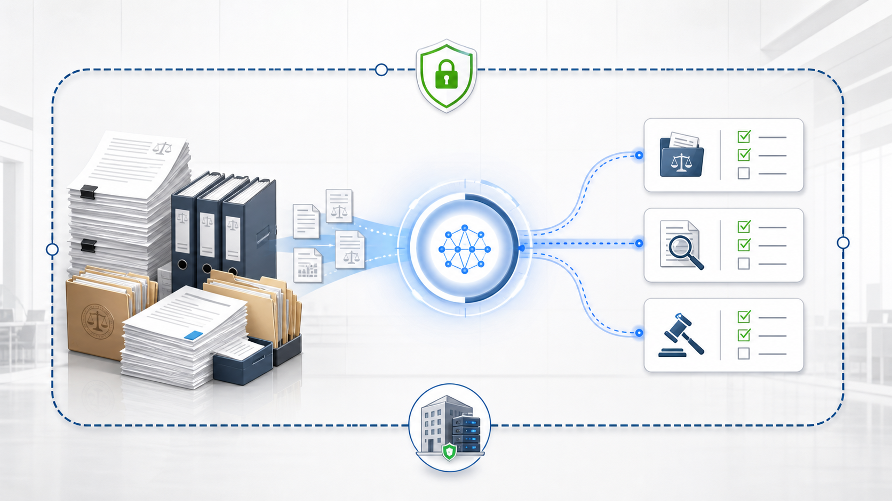
Как выбирается первый пилот
Смотрим на реальные документы и процессы, находим самые трудоемкие места и выбираем 2–3 сценария для проверки.
Итог аудита — не большой проект сразу, а понятный пилот с измеримым эффектом и закрытым контуром данных.
QAP Solutions
11
Notes:
[Sources]
- User-provided pasted text: C:\Users\amanjohn\.codex\attachments\385e71e9-8c7d-47ac-9073-4797e66188b3\pasted-text.txt
- User follow-up: adapt for non-technical audience; emphasize training, application development, and on-premise deployment.
- Generated visual asset: .codex_build\ai_prokuratura_deck\assets\training-visual.png
- Generated visual asset: .codex_build\ai_prokuratura_deck\assets\onprem-app-visual.png
- Generated visual asset: .codex_build\ai_prokuratura_deck\assets\ai-audit-onprem-visual.png

Slide 13
Пилот проверяет пользу на 2–3 рабочих сценариях
Сценарий 1
Сценарий 2
Сценарий 3
AI-анализ большого массива документов.
AI-поиск по внутренней базе знаний.
AI-подготовка аналитической справки.
Для каждого сценария фиксируем KPI: время до/после, точность, объем документов, экономия рабочего времени.
QAP Solutions
12
Notes:
[Sources]
- User-provided pasted text: C:\Users\amanjohn\.codex\attachments\385e71e9-8c7d-47ac-9073-4797e66188b3\pasted-text.txt
- User follow-up: adapt for non-technical audience; emphasize training, application development, and on-premise deployment.

Slide 14
Путь внедрения остается управляемым
01
02
03
04
05
Обучить сотрудников
Провести аудит процессов
Выбрать пилот
Разработать on-premise приложение
Измерить эффект и масштабировать
Масштабирование начинается только после понятного и измеренного результата.
QAP Solutions
13
Notes:
[Sources]
- User-provided pasted text: C:\Users\amanjohn\.codex\attachments\385e71e9-8c7d-47ac-9073-4797e66188b3\pasted-text.txt
- User follow-up: adapt for non-technical audience; emphasize training, application development, and on-premise deployment.

Slide 15
Что получает прокуратура
Сотрудники
Руководители
Организация
меньше рутинной работы
быстрый поиск информации
удобная работа с документами
рост AI-грамотности
оперативная аналитика
прозрачность процессов
быстрое получение справок
контроль показателей
закрытый контур данных
единый подход к AI
рост производительности
безопасное масштабирование
Эффект должен быть понятен людям, заметен в процессах и безопасен для данных.
QAP Solutions
14
Notes:
[Sources]
- User-provided pasted text: C:\Users\amanjohn\.codex\attachments\385e71e9-8c7d-47ac-9073-4797e66188b3\pasted-text.txt
- User follow-up: adapt for non-technical audience; emphasize training, application development, and on-premise deployment.

Slide 16
Почему QAP Solutions
Мы соединяем две стороны проекта
Наш подход
Обучение: помогаем людям понять инструмент и применять его без страха.
Разработка: создаем закрытое приложение под конкретные процессы.
Внедрение: двигаемся через аудит, пилот и измерение эффекта.
Не внедрять ИИ ради ИИ. Сначала найти реальную задачу, затем проверить решение на пилоте и только после этого расширять систему.
Главное — практический эффект, безопасность и понятность для сотрудников.
QAP Solutions
15
Notes:
[Sources]
- User-provided pasted text: C:\Users\amanjohn\.codex\attachments\385e71e9-8c7d-47ac-9073-4797e66188b3\pasted-text.txt
- User follow-up: adapt for non-technical audience; emphasize training, application development, and on-premise deployment.

Slide 17
Следующий шаг — совместная AI-сессия
На встрече можно быстро выбрать первые процессы для обучения, пилота и разработки приложения.
1
Определить 10–15 наиболее трудоемких процессов.
2
Выбрать процессы с максимальным потенциалом автоматизации.
3
Определить 2–3 пилотных сценария.
4
Согласовать on-premise контур и требования безопасности.
5
Запустить пилот.
Цель — показать на реальных задачах конкретный эффект ИИ для прокуратуры Атырауской области.
QAP Solutions
16
Notes:
[Sources]
- User-provided pasted text: C:\Users\amanjohn\.codex\attachments\385e71e9-8c7d-47ac-9073-4797e66188b3\pasted-text.txt
- User follow-up: adapt for non-technical audience; emphasize training, application development, and on-premise deployment.

Slide 18
Финальный тезис
ИИ — это безопасный инструмент в руках сотрудника
Обучаем людей, разрабатываем закрытое приложение и не выпускаем рабочие данные в интернет.
QAP Solutions
Notes:
[Sources]
- User-provided pasted text: C:\Users\amanjohn\.codex\attachments\385e71e9-8c7d-47ac-9073-4797e66188b3\pasted-text.txt
- User follow-up: adapt for non-technical audience; emphasize training, application development, and on-premise deployment.

